Slide 1
Patrulje konkurranse
Følgende øvelser skal gjennomføres :
Montere sammen stormkjøkken og koke opp en nesten full kjele med vann- Peff gir beskjed når det koker (bobler i vannet).
Skaffe god nok ved og lage ett bål. Brenne av tauet- Peff gir beskjed når tauet har brent av.
Pionere opp en trefot. Se vedlagt bilde hvordan denne skal lages- følge bruksanvisning.
Det laget som først klarer å bli ferdig med disse oppgavene har vunnet. Husk at dette må gjøres sikkert og viktigst av alt er å samarbeide som en patrulje!

Slide 2
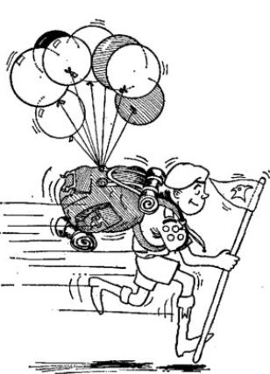
PEFF
Dere skal gjøre noen oppgaver som er beskrevet under. Det gjelder å gjøre dette raskest mulig. Da må dere forberede dere på hvordan dere vil organisere patruljen deres. Oppmuntre dem og lede dem. Start med å finne frem utstyret som er listet opp under.
Målet er å øve på å lede andre. Hjelpe og oppmuntre de til å yte sitt ytterste. Sette dem til oppgaver de behersker.
Oppgaver:
Montere stormkjøkken & koke opp en nesten full kjele med vann.
Utstyr: Stormkjøkken, gass, fyrstikker, vann.
Lage ett bål og brenne av tauet.
Utstyr: Øks, kniv, huggestabbe, ved, fyrstikker, lykt (hvis det er mørkt ute). Tenn briketter / tennvæske skal ikke benyttes på denne oppgaven.
Pionere en trefot ut ifra bruksanvisning (korrekt knute).
Utstyr: Tre raier, sag, tau, kniv og bruksanvisning.
Lykke til ☺

